Slide 1
SARS-CoV-2 Алгоритъм при интерпретация на лабораторните резултати
Tази презентация представя как могат най-добре да се приложат различните тестове за COVID-19, както и да се подпомогне оценката на състоянието и грижата за пациента през различните фази на инфекцията.

Slide 2
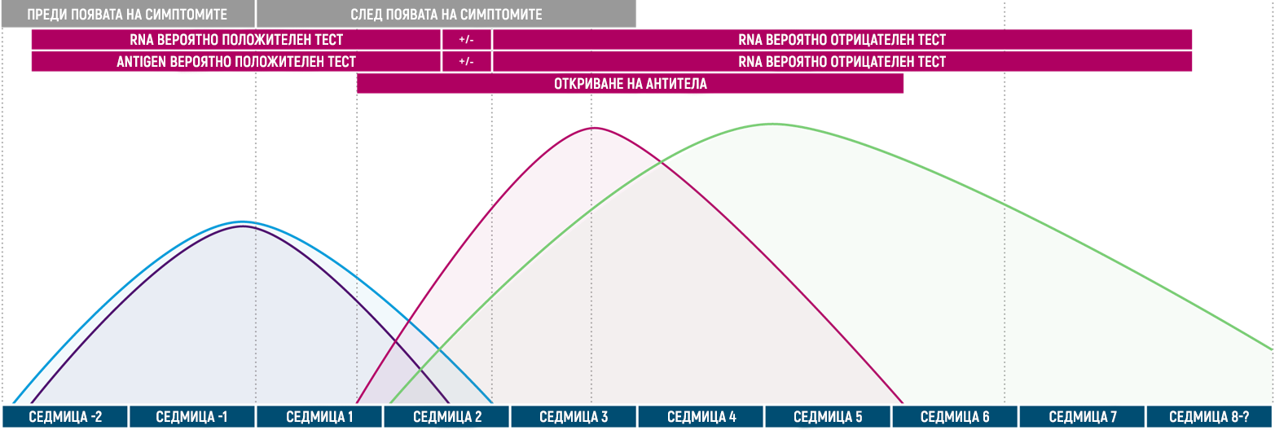
Резултати
+
RNA – SARS CoV 2 (AG)
–
Antigen – PANBIO Rapid test SARS CoV 2 (Ag)
–
IgM – Abbot Diagn. SARS-CoV-2-IgM
–
IgG – Abbot Diagn. SARS-CoV-2-IgG
–
IgG Quant (SP)
Viral RNA
Antigen
IgM Antibody
IgG Antibody
Пациентът е в начална фаза на инфекцията, когато в тялото все още не са образувани антитела или са в толкова малко количество, че не се идентифицират с наличните изследванията.

Slide 3
Резултати
+
RNA – SARS CoV 2 (AG)
+
Antigen – PANBIO Rapid test SARS CoV 2 (Ag)
–
IgM – Abbot Diagn. SARS-CoV-2-IgM
–
IgG – Abbot Diagn. SARS-CoV-2-IgG
–
IgG Quant (SP)
Viral RNA
Antigen
IgM Antibody
IgG Antibody
Пациентът има активна инфекция, но все още не е развил имунен отговор.

Slide 4
Резултати
+
RNA – SARS CoV 2 (AG)
+
Antigen – PANBIO Rapid test SARS CoV 2 (Ag)
+
IgM – Abbot Diagn. SARS-CoV-2-IgM
–
IgG – Abbot Diagn. SARS-CoV-2-IgG
–
IgG Quant (SP)
Viral RNA
Antigen
IgM Antibody
IgG Antibody
Пациентът е в активната фаза на инфекцията. Имунният отговор започва да се развива – образуват се първите антитела.

Slide 5
REFERENCES
Резултати
+
RNA – SARS CoV 2 (AG)
+
Antigen – PANBIO Rapid test SARS CoV 2 (Ag)
+
IgM – Abbot Diagn. SARS-CoV-2-IgM
+
IgG – Abbot Diagn. SARS-CoV-2-IgG
+
IgG Quant (SP)
Viral RNA
Antigen
IgM Antibody
IgG Antibody
Пациентът все още е в активната фаза на инфекцията. Имунният отговор се развива допълнително.

Slide 6
REFERENCES
Резултати
+/-
RNA – SARS CoV 2 (AG)
+/-
Antigen – PANBIO Rapid test SARS CoV 2 (Ag)
+
IgM – Abbot Diagn. SARS-CoV-2-IgM
+
IgG – Abbot Diagn. SARS-CoV-2-IgG
+
IgG Quant (SP)
Viral RNA
Antigen
IgM Antibody
IgG Antibody
Макар, че пациентът е все още в активната фаза на инфекцията, някой тестове могат да дадат отрицателен резултат. В този етап е необходимо да се назначи комбинация от тестове (за антитела и за вирусна РНК или за Антиген), за да не се пропусне диагностицирането на такъв случай.

Slide 7
REFERENCES
Резултати
-
RNA – SARS CoV 2 (AG)
-
Antigen – PANBIO Rapid test SARS CoV 2 (Ag)
+
IgM – Abbot Diagn. SARS-CoV-2-IgM
+
IgG – Abbot Diagn. SARS-CoV-2-IgG
(NP)
+
IgG Quant (SP)
Viral RNA
Antigen
IgM Antibody
IgG Antibody
Пациентът е в късна или в оздравитената фаза на инфекцията. Възможен е фалшиво негативен резултат на PCR.

Slide 8
Резултати
–
RNA – SARS CoV 2 (AG)
–
Antigen – PANBIO Rapid test SARS CoV 2 (Ag)
–
IgM – Abbot Diagn. SARS-CoV-2-IgM
+
IgG – Abbot Diagn. SARS-CoV-2-IgG
+
IgG Quant (SP)
Viral RNA
Antigen
IgM Antibody
IgG Antibody
Пациентът е вероятно да се е възстановил от инфекцията. Подобни резултати са характерни и при лица, които са били инфектирани в миналото.
Важно е да се знае, че все още не са известни какви нива на антитела IgG са достатъчни, за да предпазят от последваща инфекция.

Slide 9
Насоки при интерпретиране на резултатите
REFERENCES
TEST RESULTS |  |  |  | GENERAL INTERPRETATION
RNA – SARS CoV 2 (AG) | Antigen – PANBIO Rapid test SARS CoV 2 (Ag) | IgM – Abbot Diagn. SARS-CoV-2-IgM | IgG – Abbot Diagn. SARS-CoV-2-IgG
+ | – | – | – | Пациентът може да е в началната фаза на инфекцията когато все още не са синтезирани антитела или са в много малки количества.
+ | + | + | – | Пациентът е в активна фаза на инфекцията и развитието на имунния отговор е започнало с образуването на антитела.
– | + | + | – | Възможно е пациентът да е в начална фаза на инфекцията. Възможно е резултатът за PCR да бъде фалшиво отрицателен или този за IgM да е фалшиво положителен.
+ | + | + | + | Пациентът е все още в активна фаза на инфекцията. Имунният отговор прогресира.
+ | + | – | + | Възможно е пациентът да е в късна фаза на инфекцията или е развил повтаряща се инфекция. Възможно е резултатът за IgM да е фалшиво отрицателен.
– | – | + | + | Пациентът може да е в късна или оздравителна фаза на инфекцията. Възможно е резултатът от PCR/Antigen да е фалшиво отрицателен.
– | – | – | + | Пациентът се е възстановил от инфекцията или е бил инфектиран в миналото.

Slide 10
В ДОПЪЛНЕНИЕ:
При всички случаи, интерпретацията на лабораторните резултати трябва да бъде съобразена с клиничните симптоми на пациента и данните от образните изследвания (например рентгенография, др.).

